Slide 1
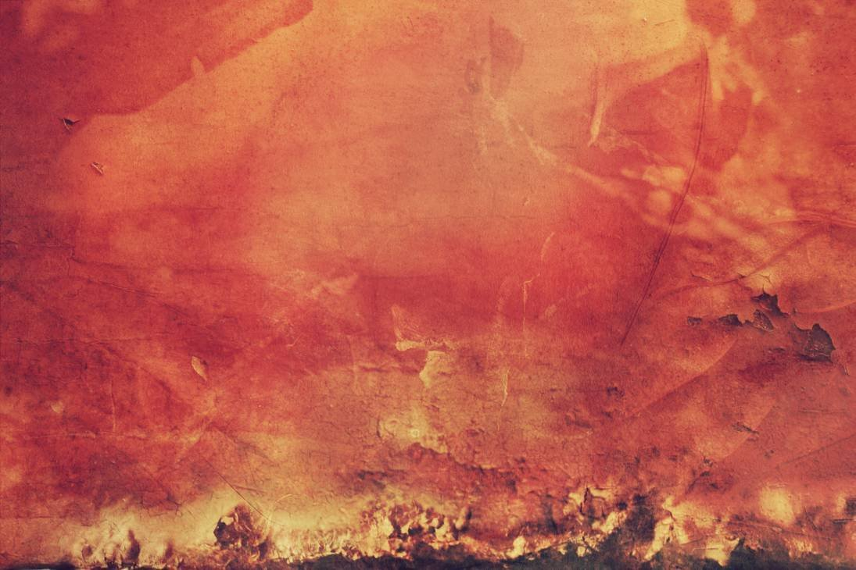
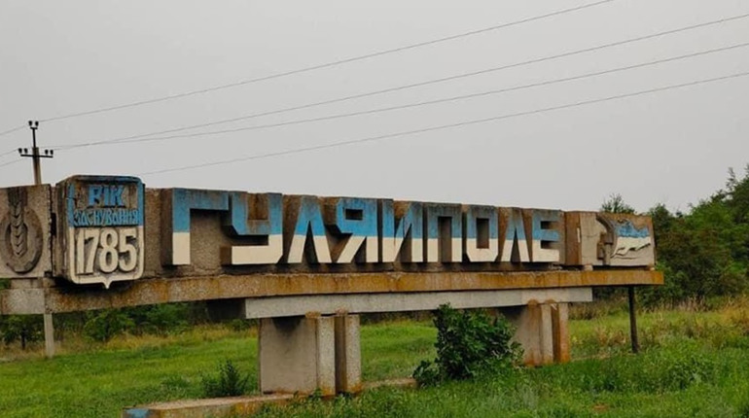
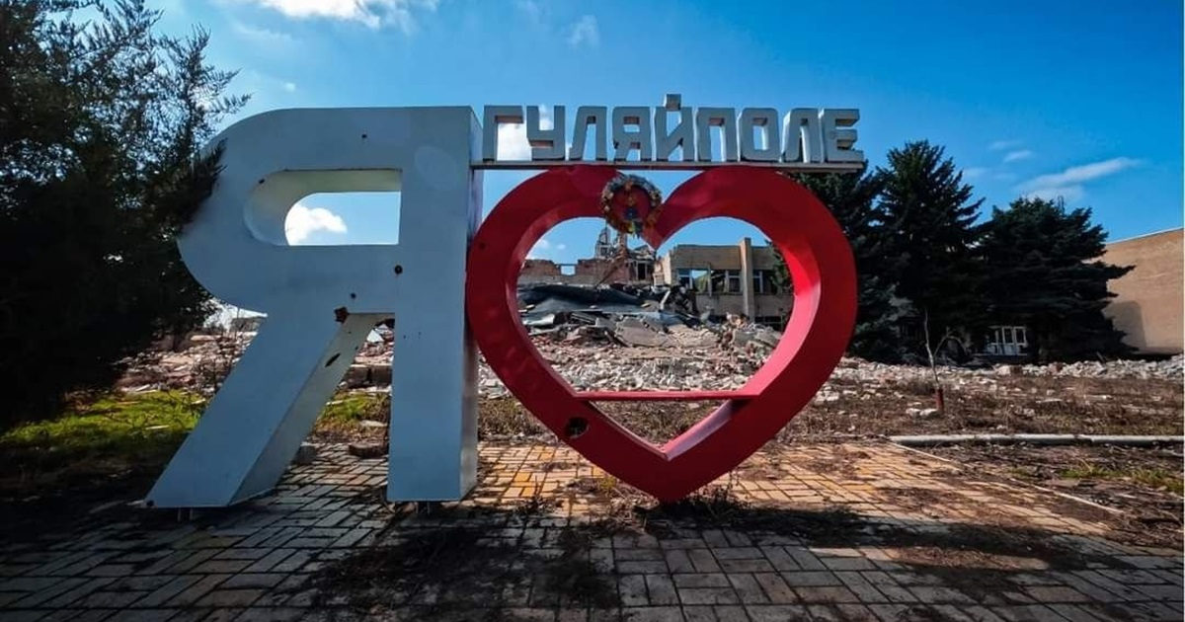
Гуляйполе – нескорене!

Slide 2
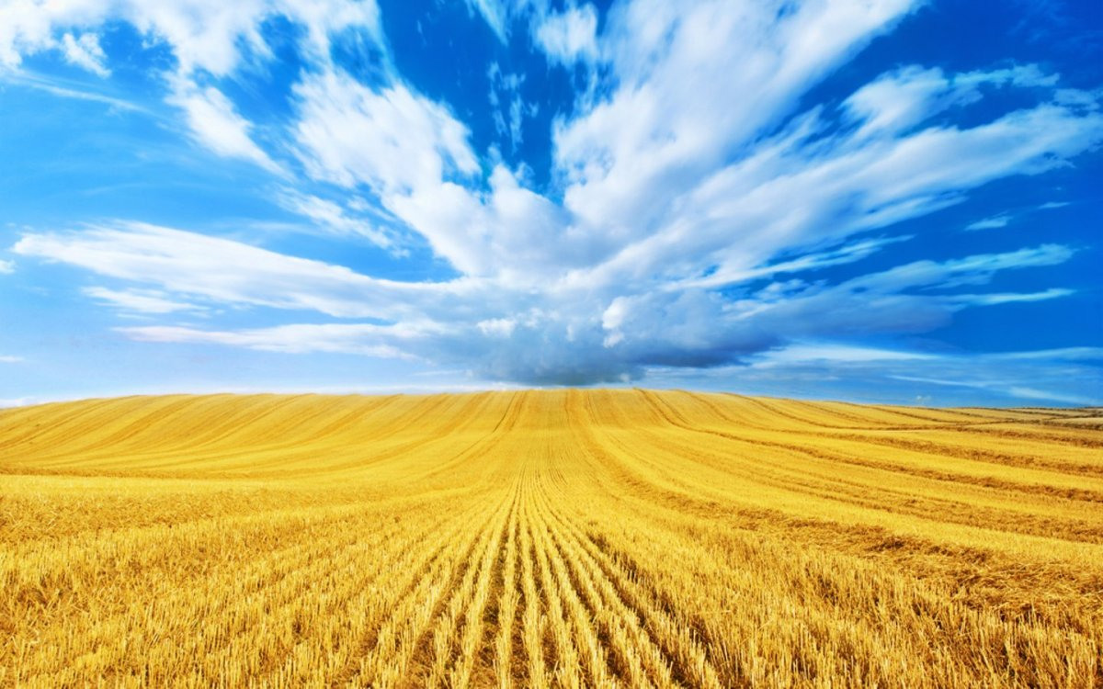
Гуляйпільська земля
Тут колись буяла ковила,
І дрохва серед трави пливла.
Хоч цей край багато люду знав –
Степ ніхто плугами не орав.
Тут співали стріли і шаблі,
Буйні вітри кланялись землі.
Не приймай покірності вола,
Вільна воле, ти ж отут жила!
Річка Гайчур, що в степу тече,
Вільна, ніби козака плече.
Степ і воля побратались навіки
З берегами рідної ріки.
Пахне полинами, чистецем,
М’ятою, духмяним чебрецем
Гуляйполе – мила сторона –
Квітне в серці соняхом вона.

Slide 3
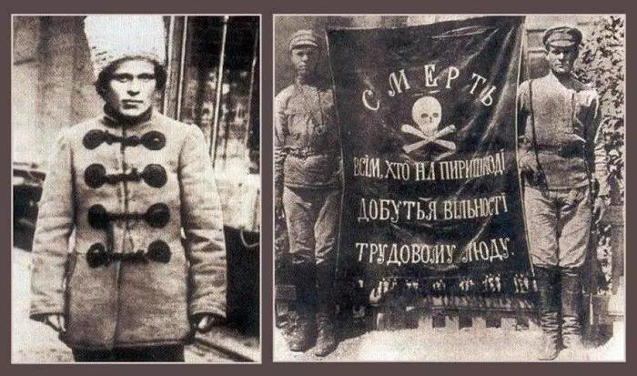
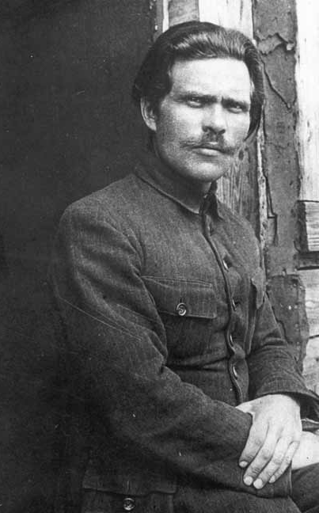
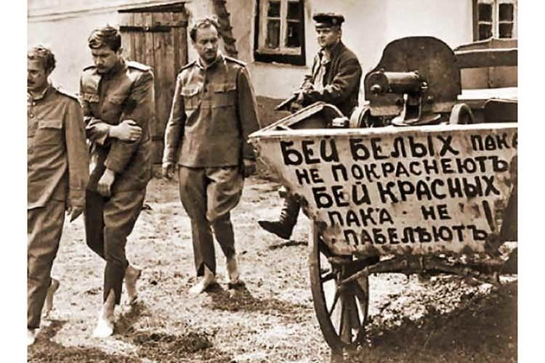
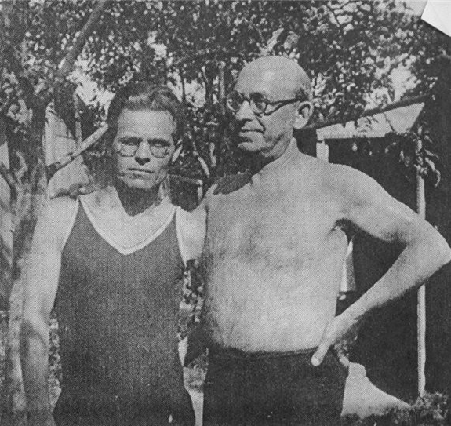
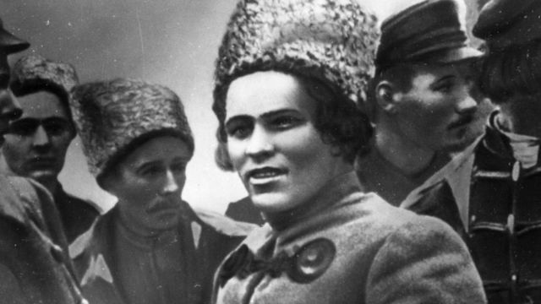
Герой визвольного руху південно – українського селянства, ватажок Революційної повстанської армії Нестор Іванович Махно (Батько Махно)

Slide 4
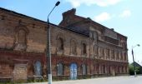
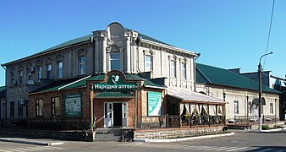
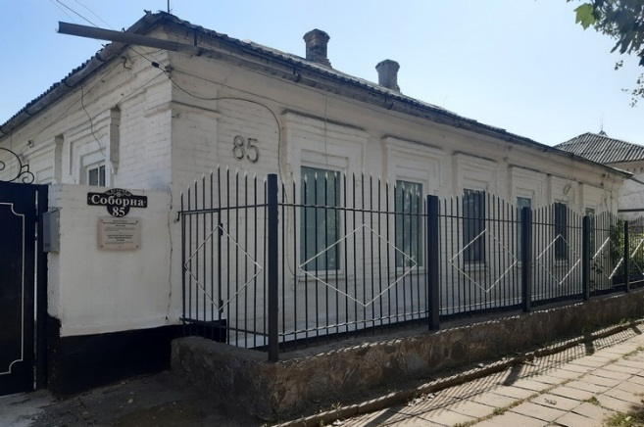
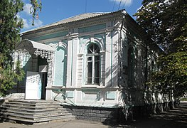
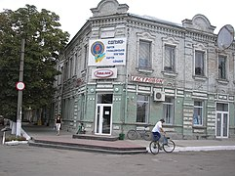
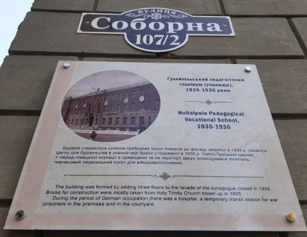
Головні пам’ятки міста розташовані на вулицях Соборній, Шевченка та на прилеглих до них вуличках
- Інформаційні таблиці

Slide 5
Гуляйпільська міська рада. У будинку, побудованому на початку ХХ століття, в 1918 – 1921 рр. розміщувався виконком Гуляйпільської ради, в якому працював герой визвольного руху південно - українського селянства Нестор Іванович Махно. Тут проходили з'їзди фронтовиків-повстанців, робочих і селянських рад, відділів військово-польового штабу.

Slide 6
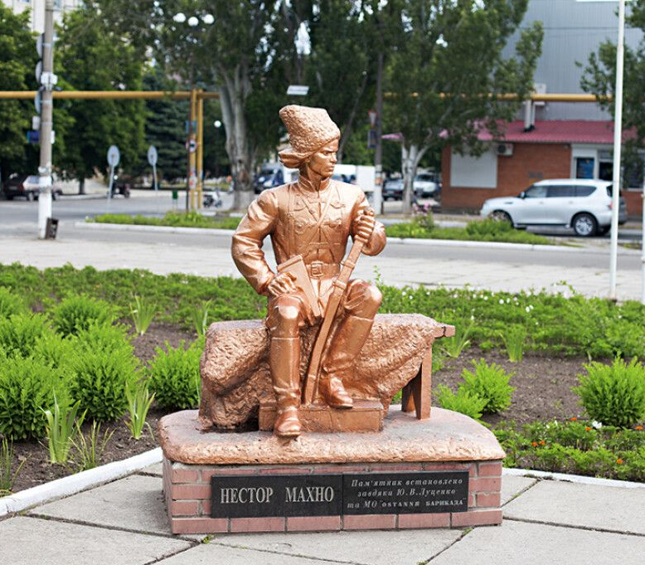
Пам'ятник Нестору Махну У 2009 році в центрі міста встановили пам'ятник Нестору Івановичу Махну.

Slide 7
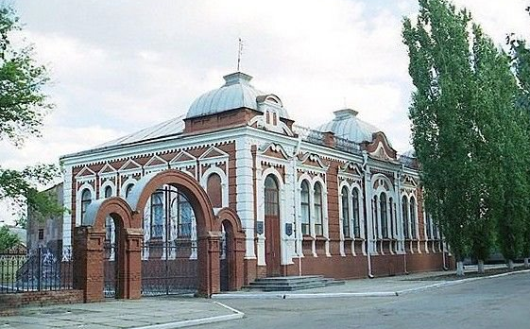
Краєзнавчий музей Краєзнавчий музей знаходиться у будівлі колишнього банку взаємного кредиту.

Slide 8
Пам’ятник тачанці Перед музеєм встановлено пам'ятник тачанці – рухомій вогневій точці, винайденої махновцями.

Slide 9
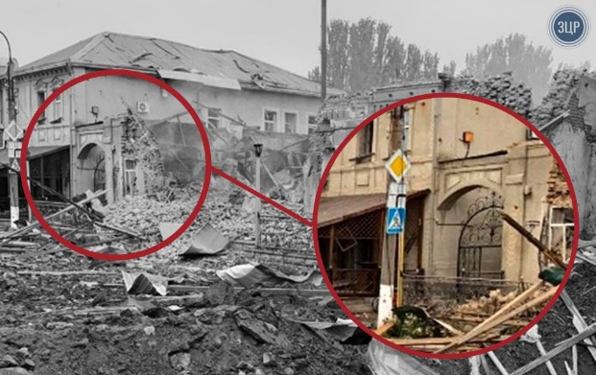
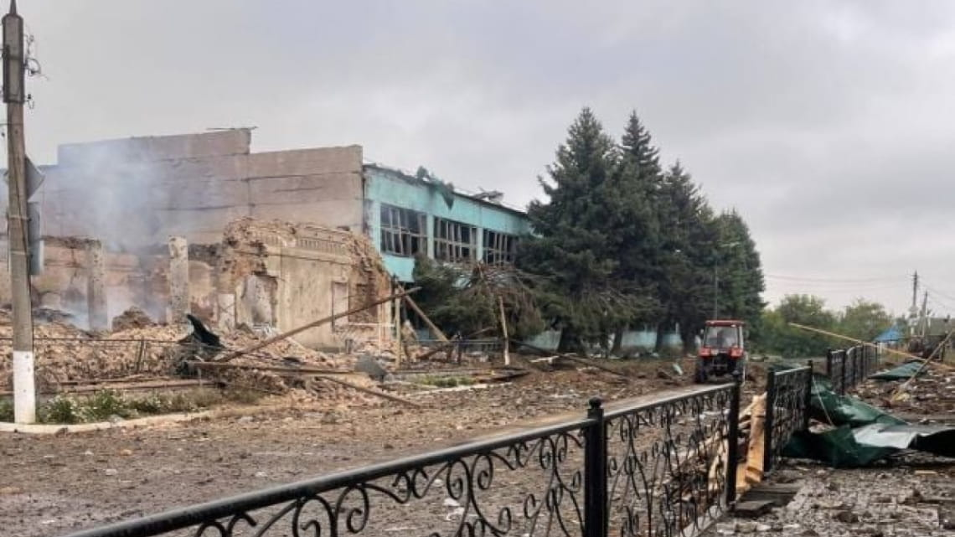
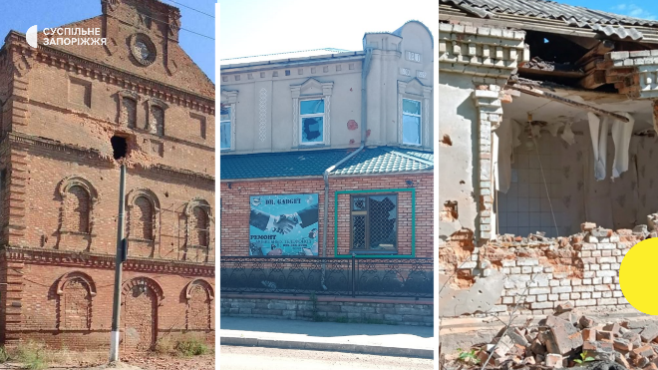
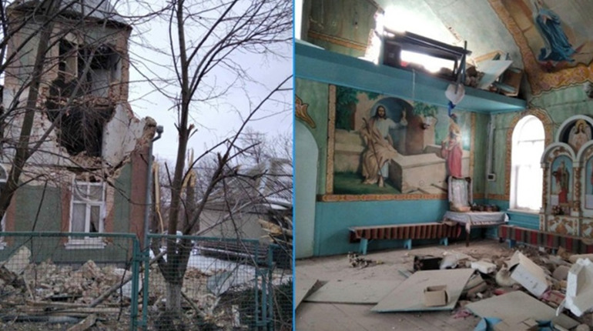
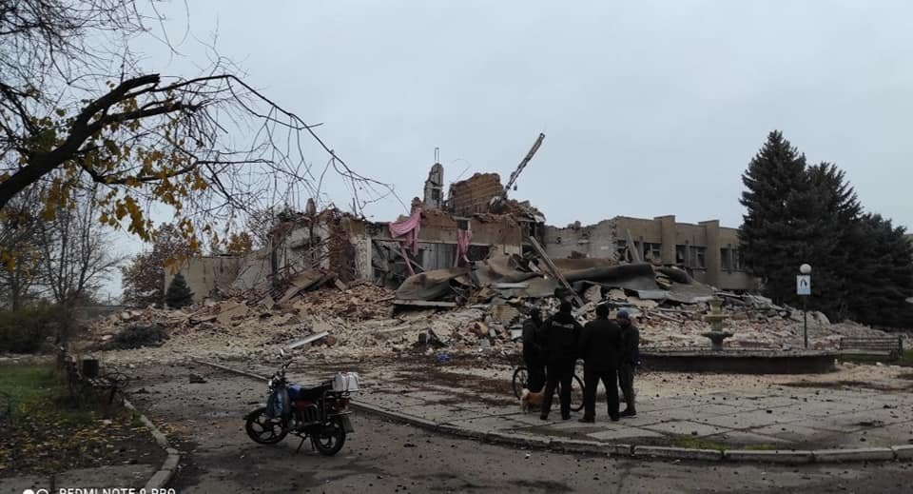
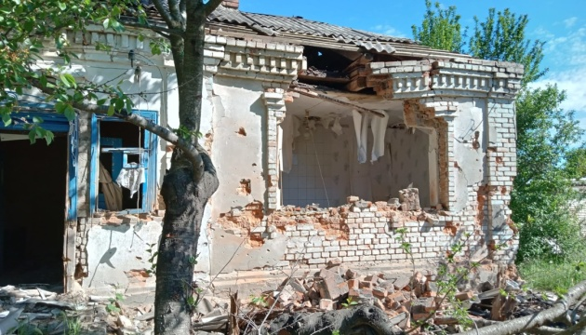
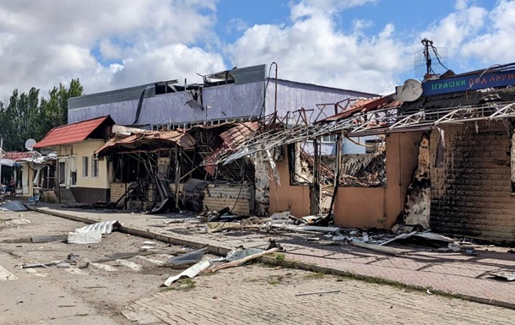
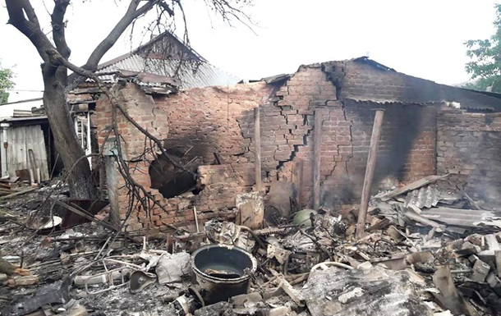
Біль і рани героїчного Гуляйполя

Slide 10
Рідна школа… Невимовний біль і сльози…
...Немає слів, та все ж - сказати мушу
Про те, що серце болем обпіка
Про подорож мою, що вбила душу
Поїздка ця - коротка і гірка.
...При в'їзді, біля школи - страшна вирва...
На згадку залишив нам "руський мір"
Поранений, але до болю рідний
Нас зустрічав незламний шкільний двір
Сталевими кліщами стисло груди...
Змахнув тихцем непрохану сльозу
Хтось залишив на дошці:"-Жити будем!"
Я вірю теж - переживем "грозу"
В порожньому спортзалі стогне вітер
Здалося, чую десь дитячий плач...
Під купою дощок, зі склом побитих,
Лежить осиротіло жовтий м'яч
Природа-ненька ніби - то хотіла
"Конячок" заховати в бур'яні
Журливо гойдалка від вітру скриготіла
Здавалось промовляла: -ні вій-ні"...
Притих від болю, від побитих гілок
Старий товариш - черешневий сад
А ще недавно був як рай для бджілок
І частував дорослих і малят
Я знаю, Перемога буде наша
Повернемося всі в наш рідний край
Все відбудуємо, і буде повна чаша!
Ти рідна школо, тільки зачекай!
Дмитро Азаров
20 березня 2023 рік

Slide 11
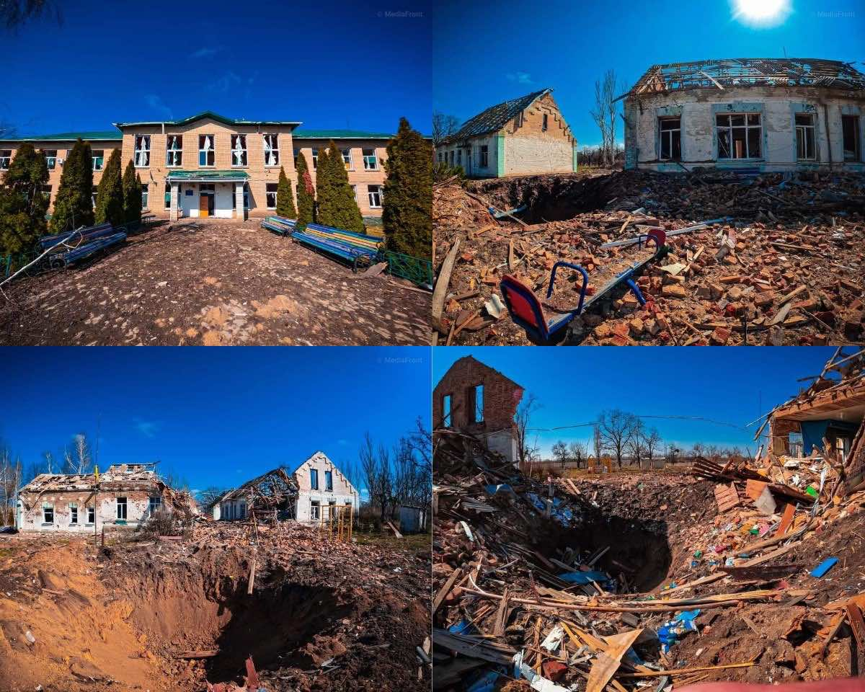

Slide 12
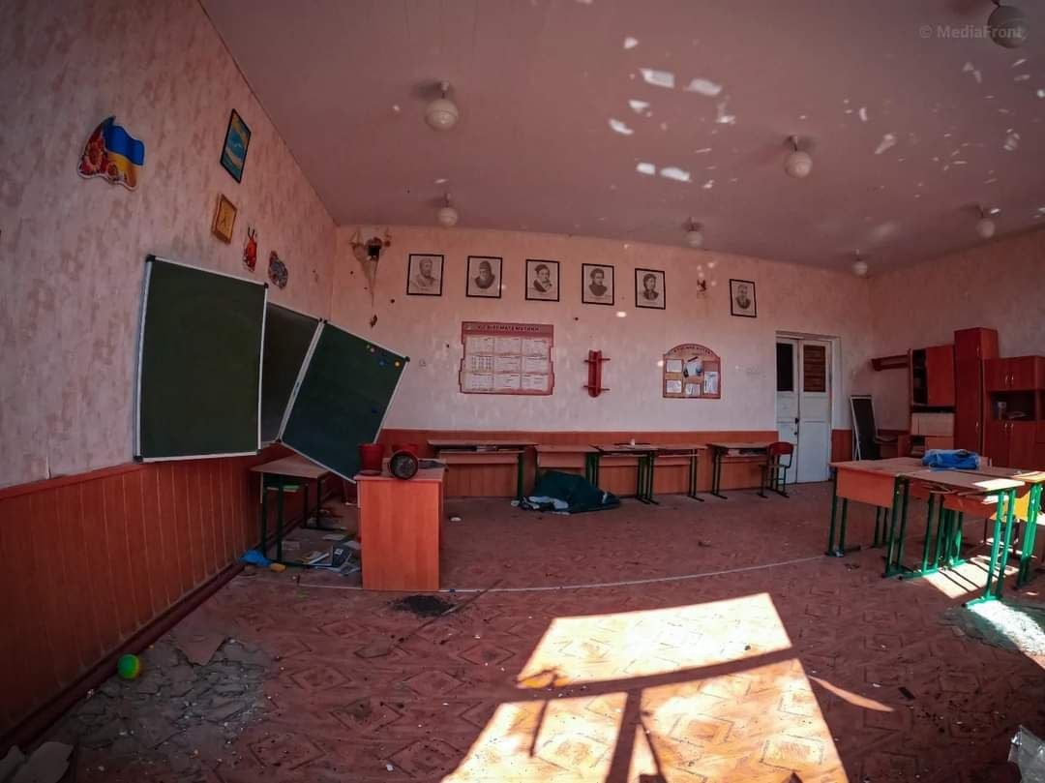
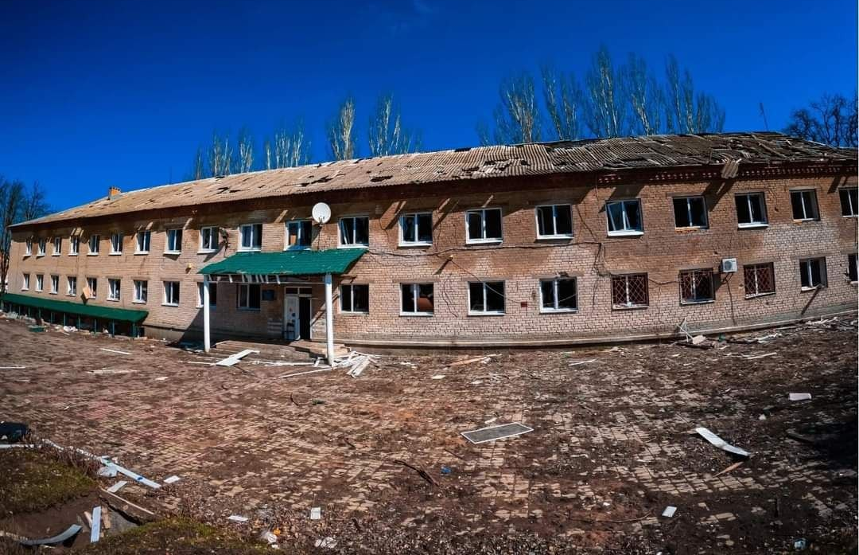

Slide 13
Гуляйполе - приклад мужнього нескореного міста. Ми неодмінно вистоїмо і вилікуємо всі рани! Перемога за нами! Слава Україні! Слава нашим захисникам!

